Slide 1


Slide 2

ETAT D URGENCE DECRETE
Entrée dans l’accréditation avant le 31 octobre 2016 (Labac DGS)

Slide 3
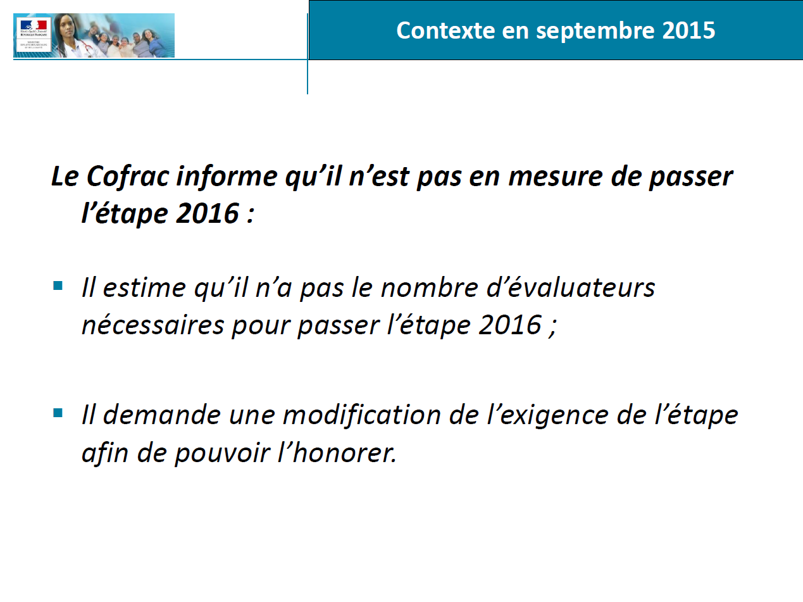

Slide 4
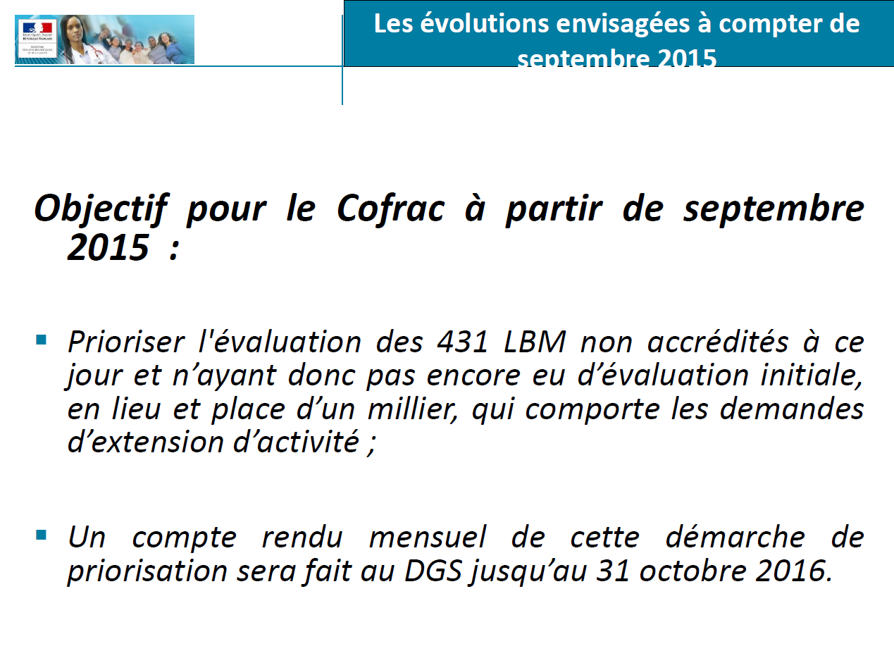

Slide 5
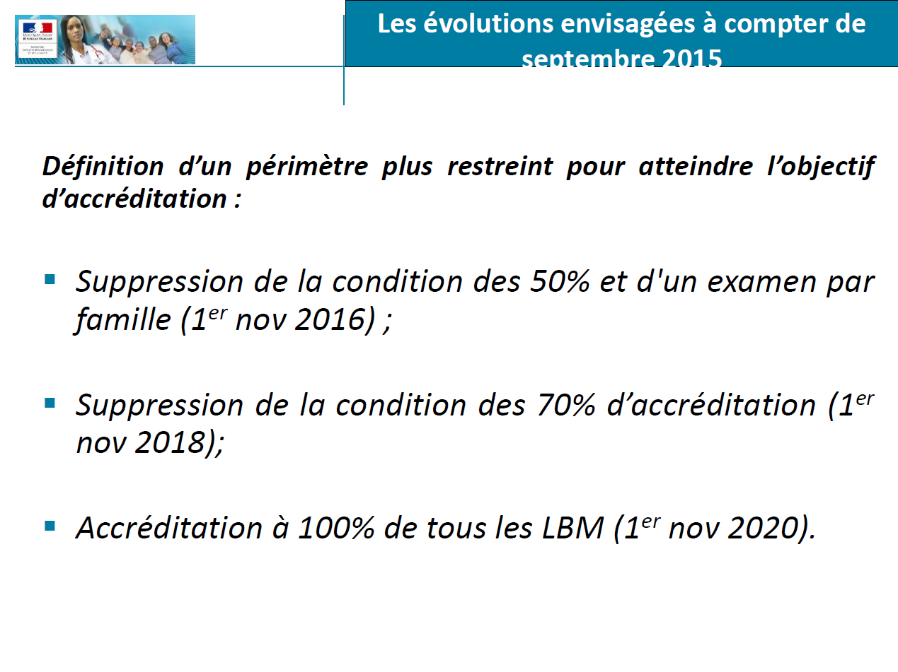

Slide 6
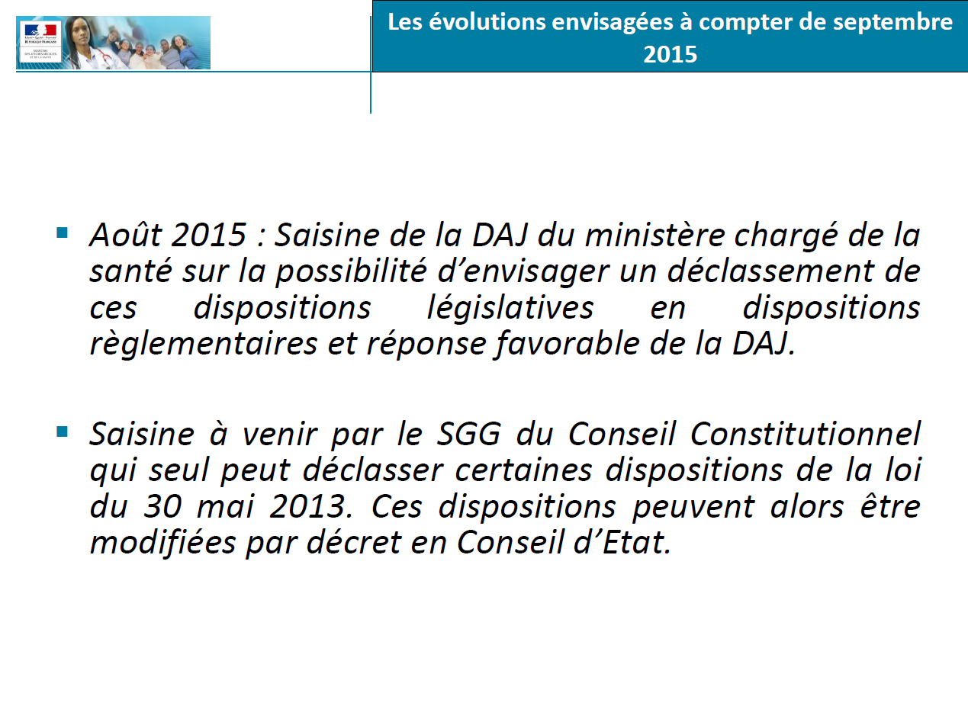

Slide 7
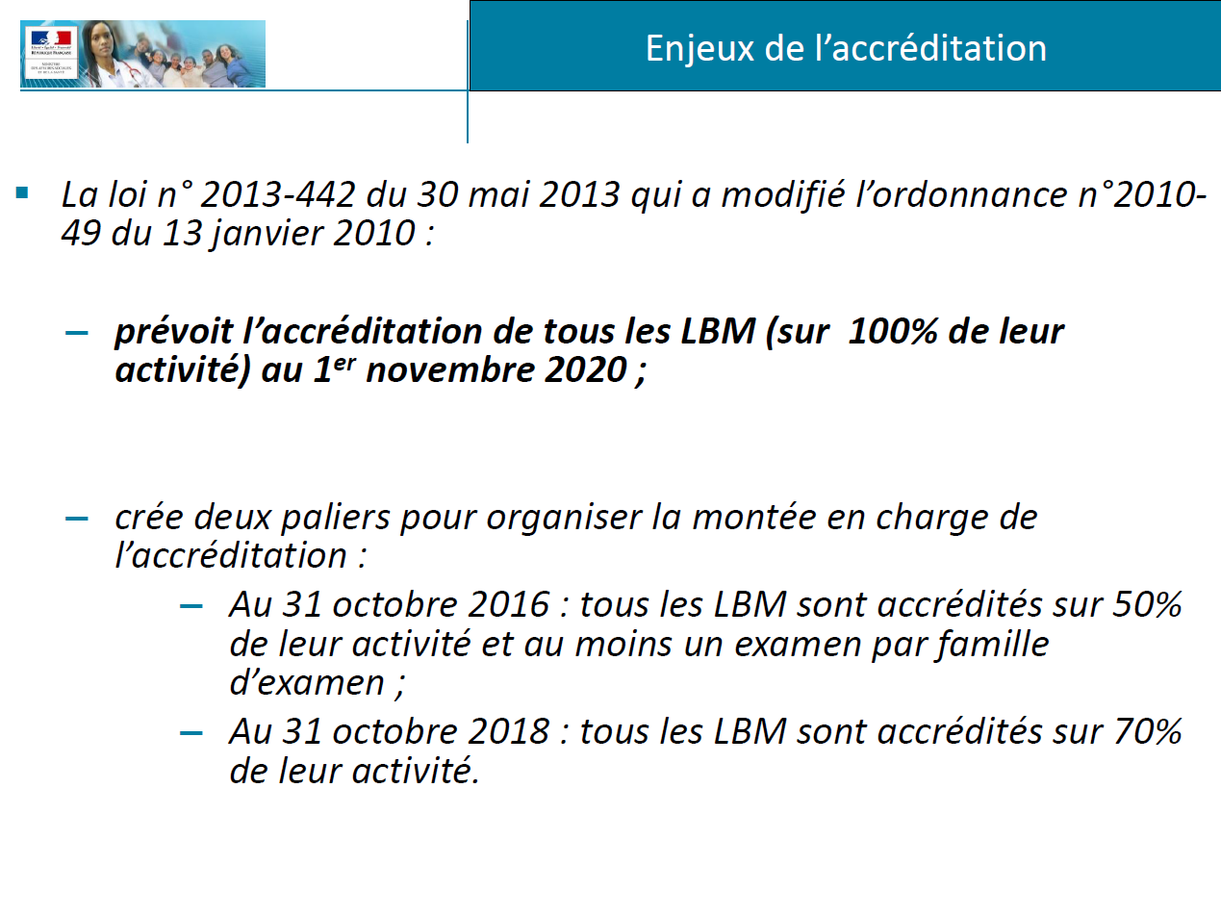

Slide 8
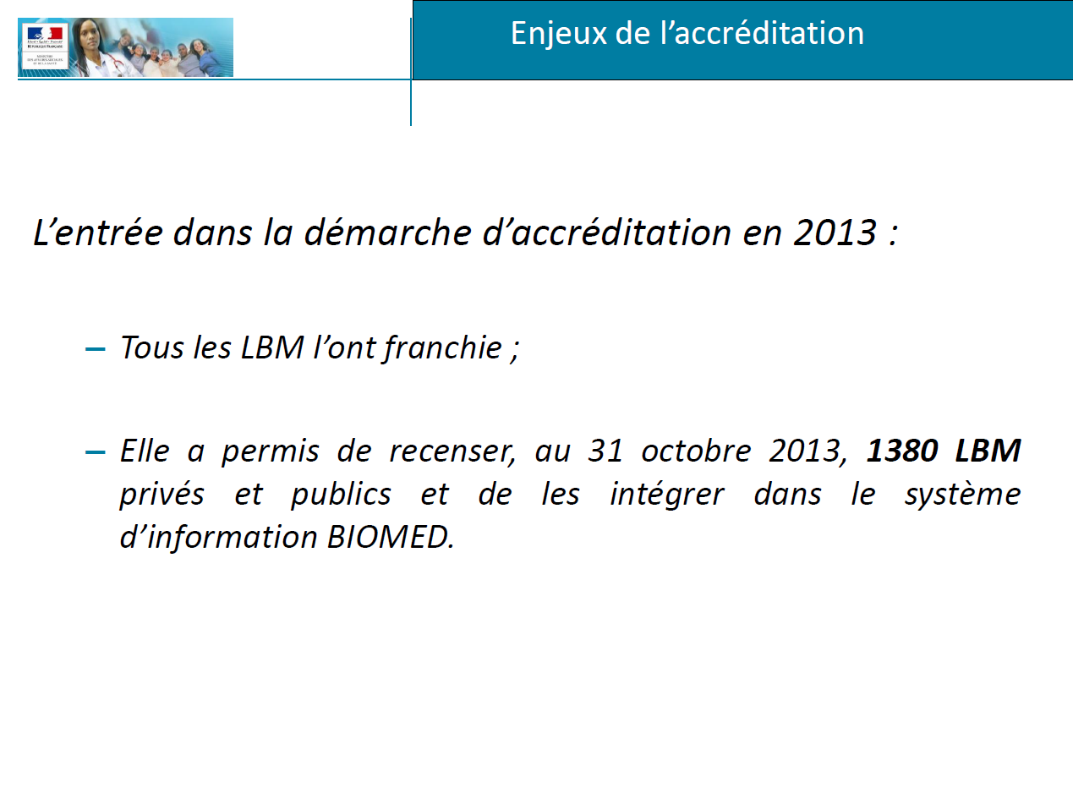

Slide 9
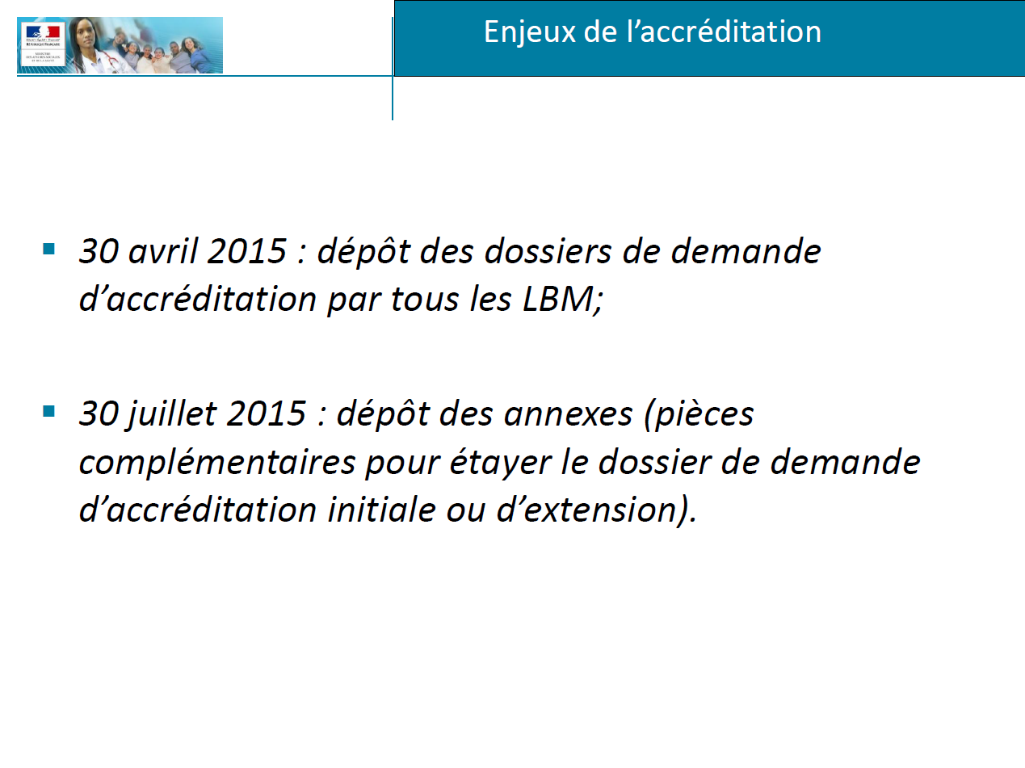

Slide 10
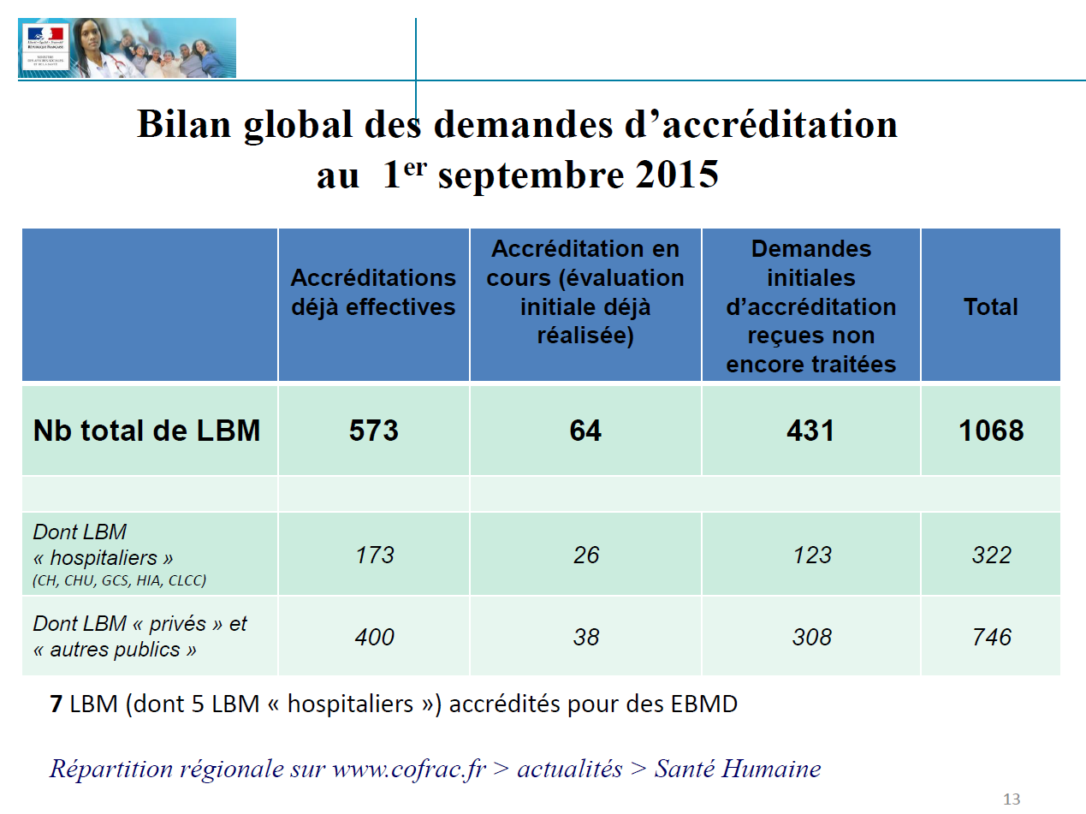

Slide 11
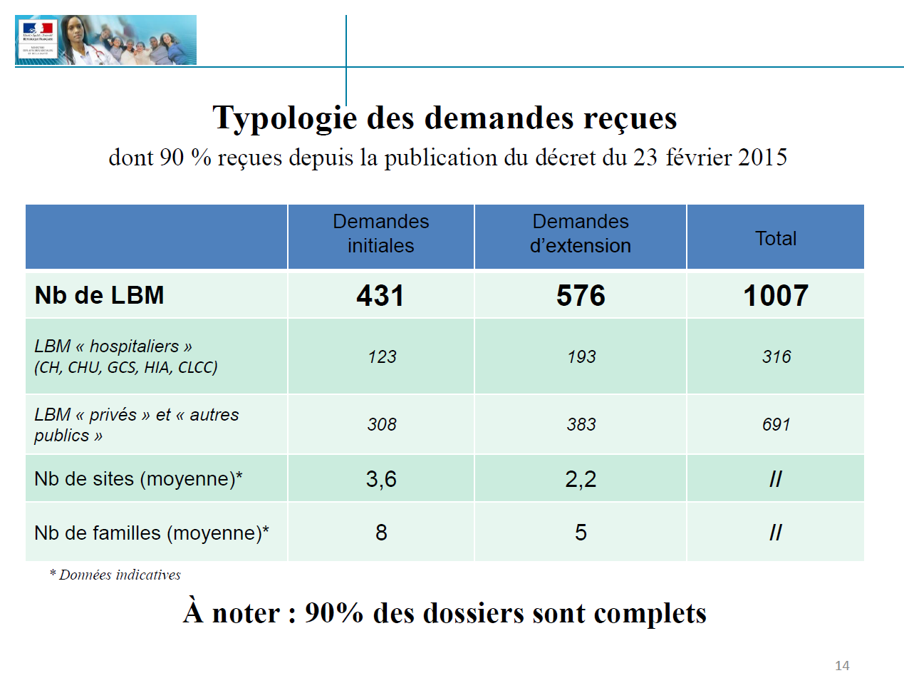

Slide 12
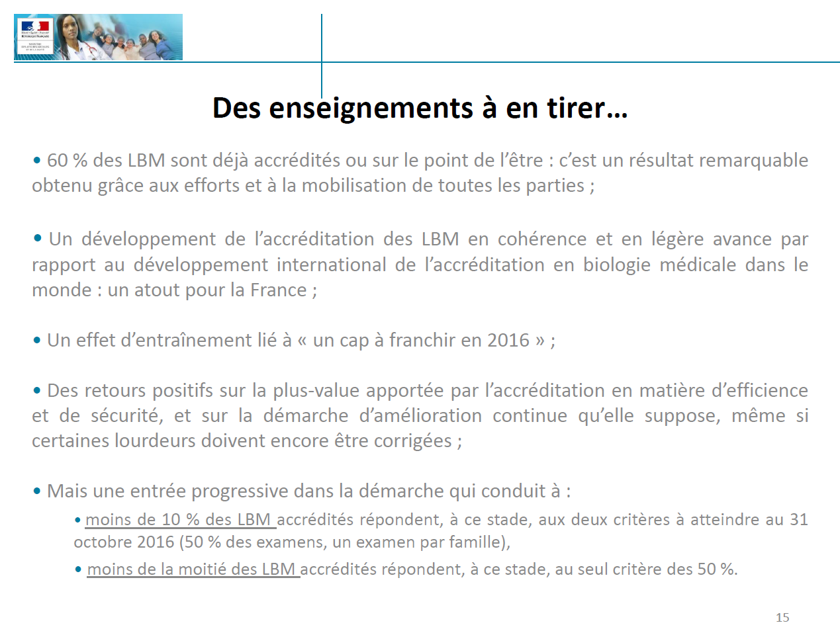

Slide 13
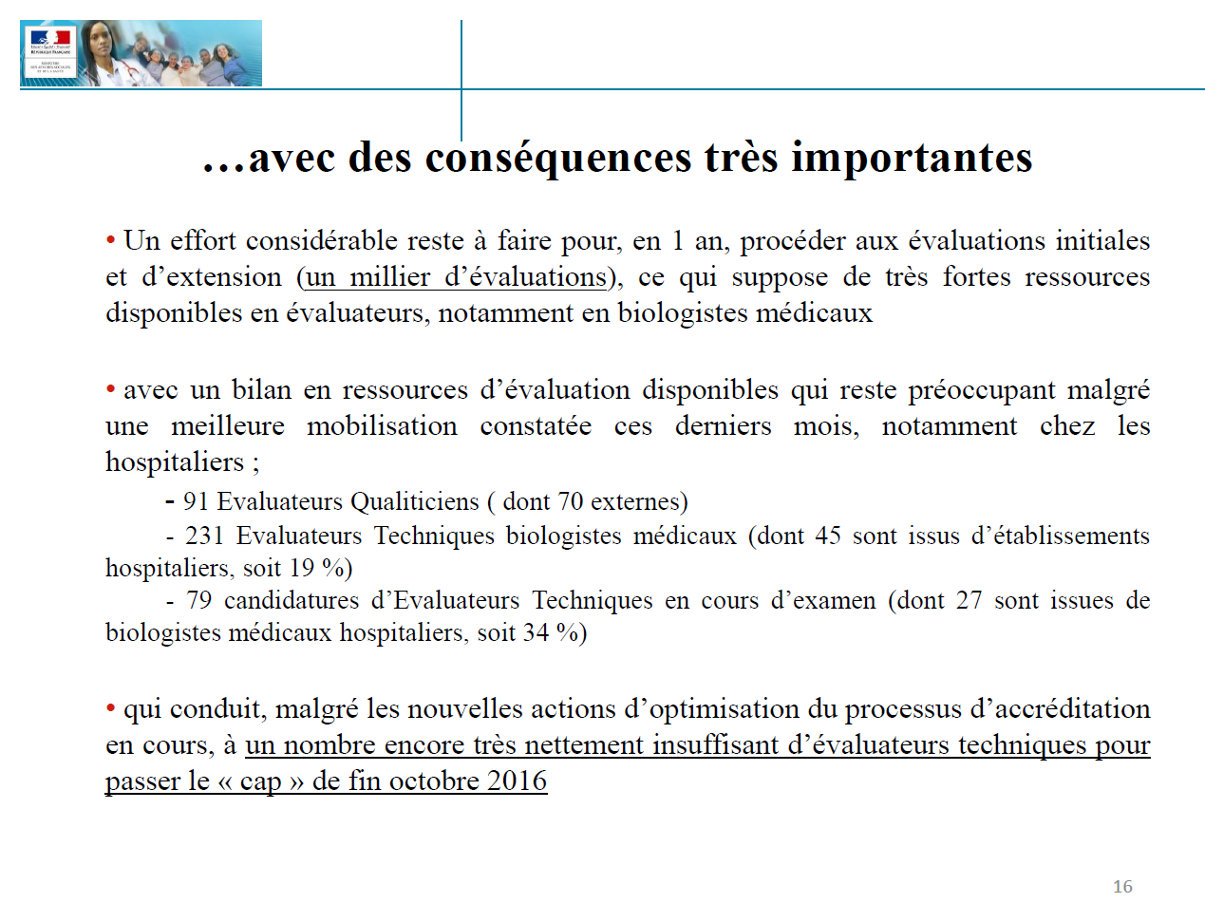

Slide 14
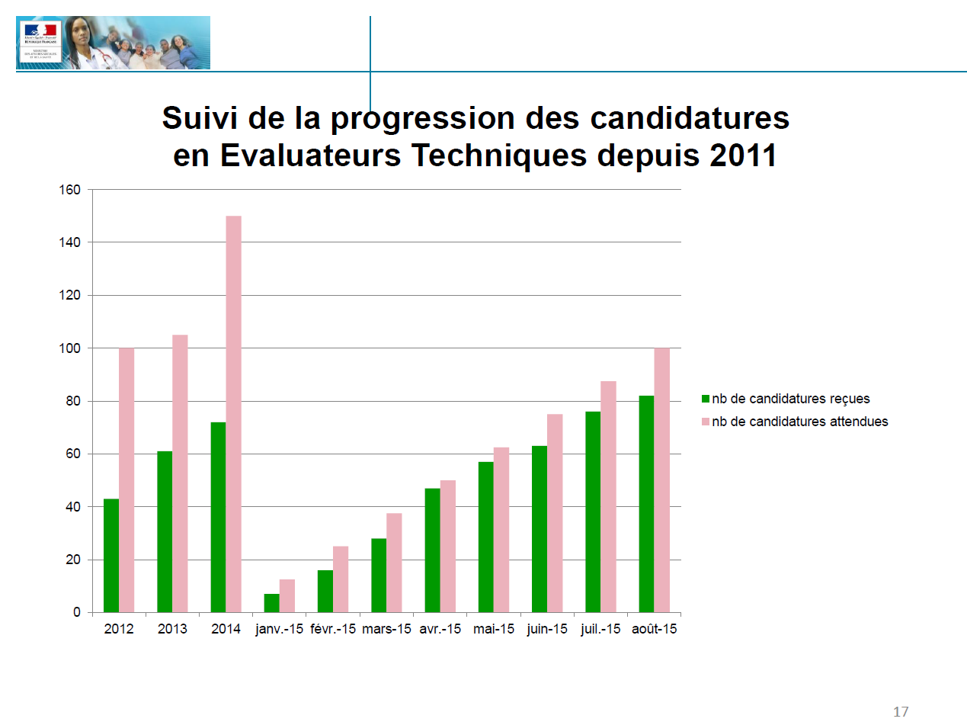

Slide 15
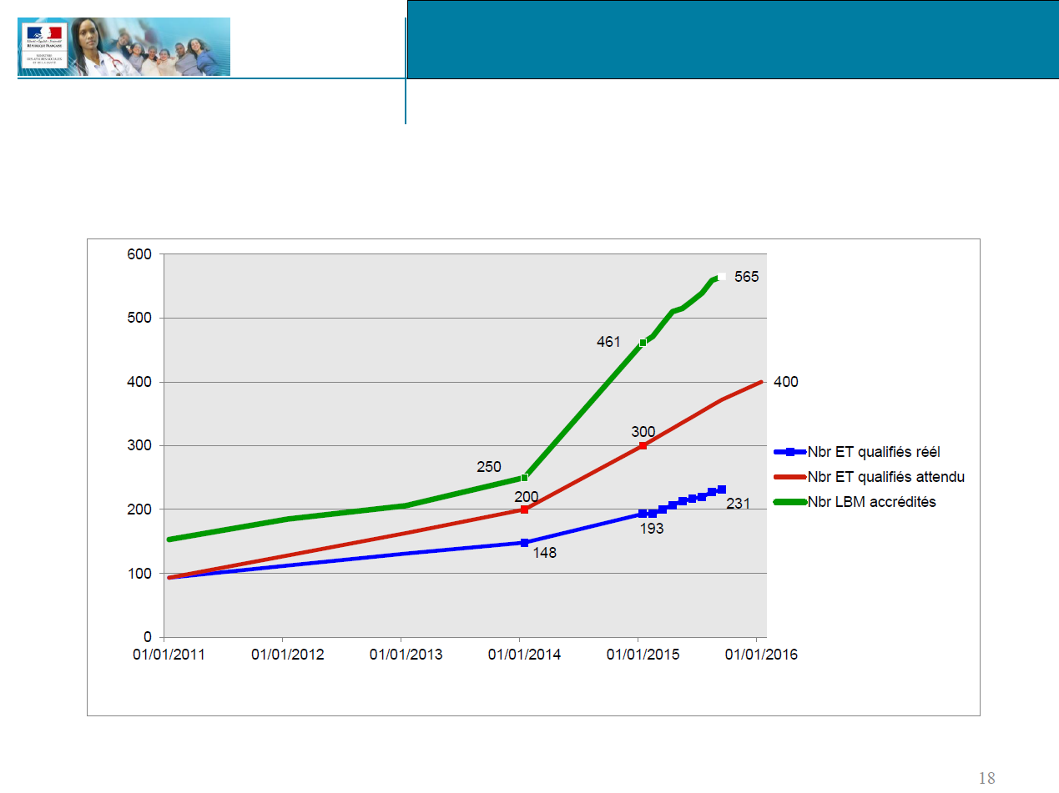

Slide 16
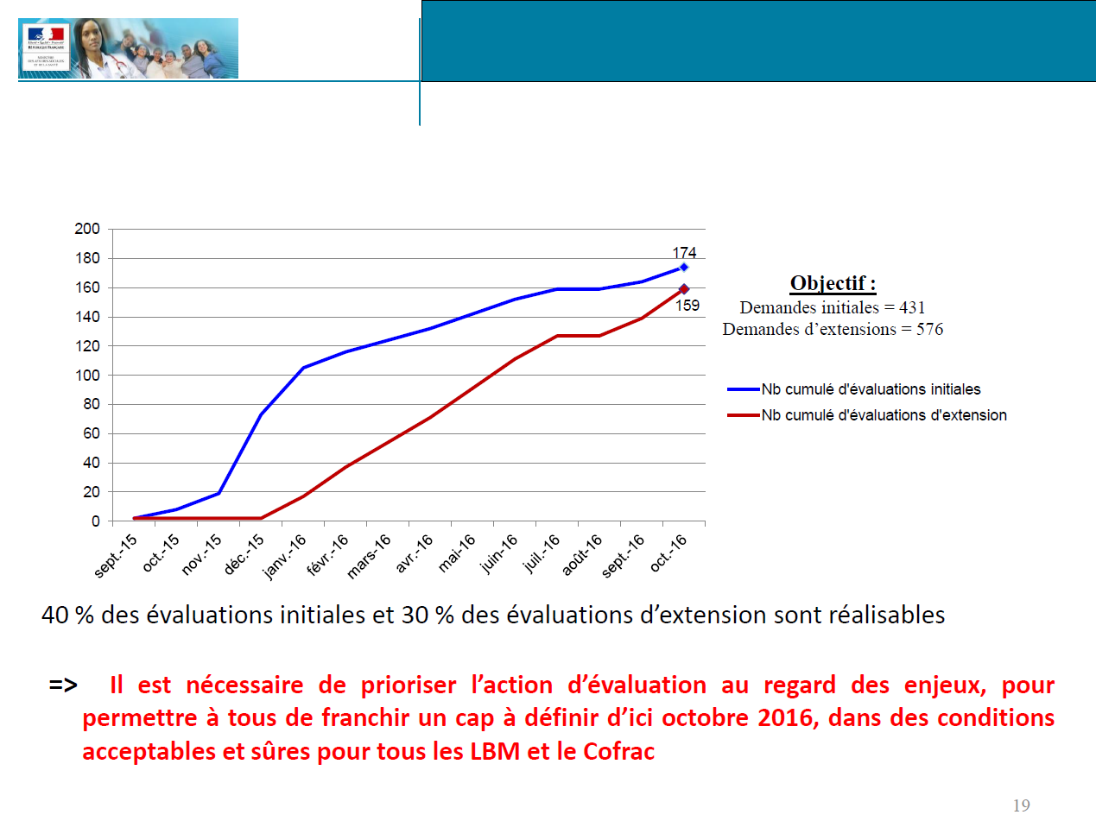

Slide 17
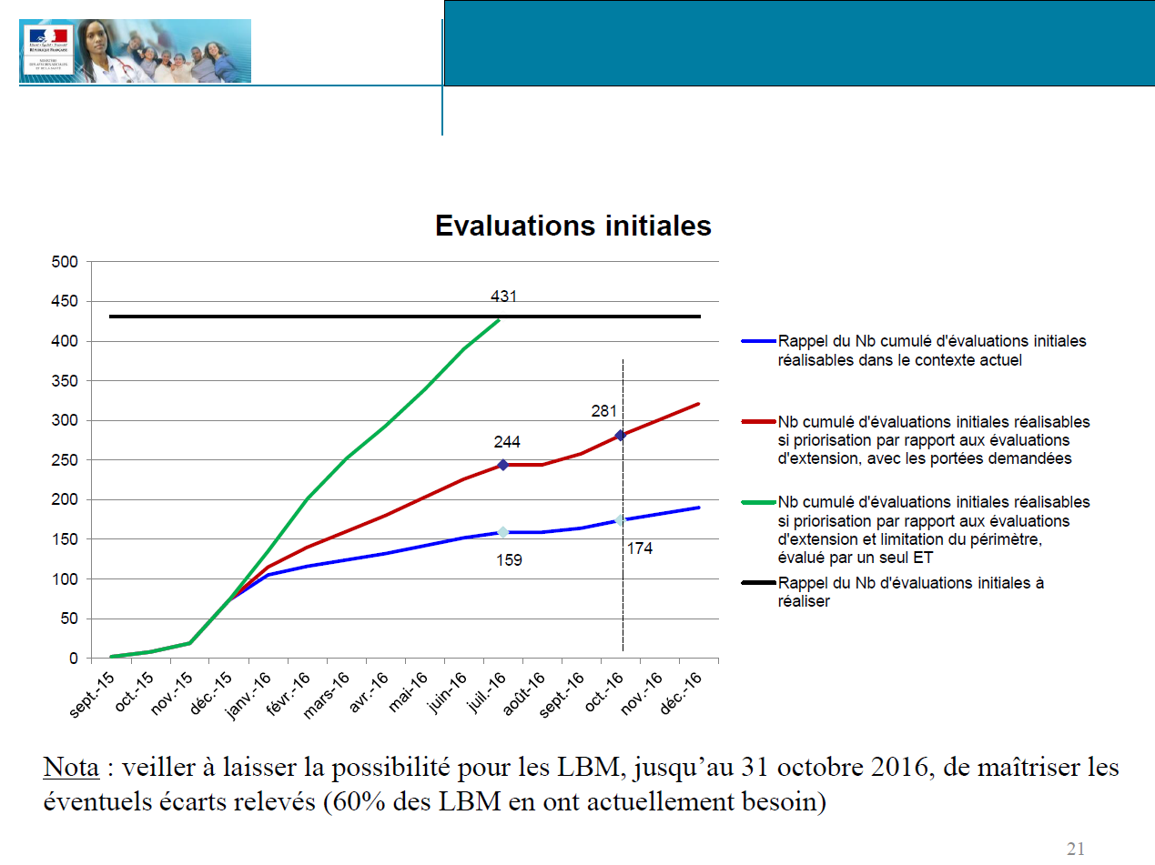

Slide 18
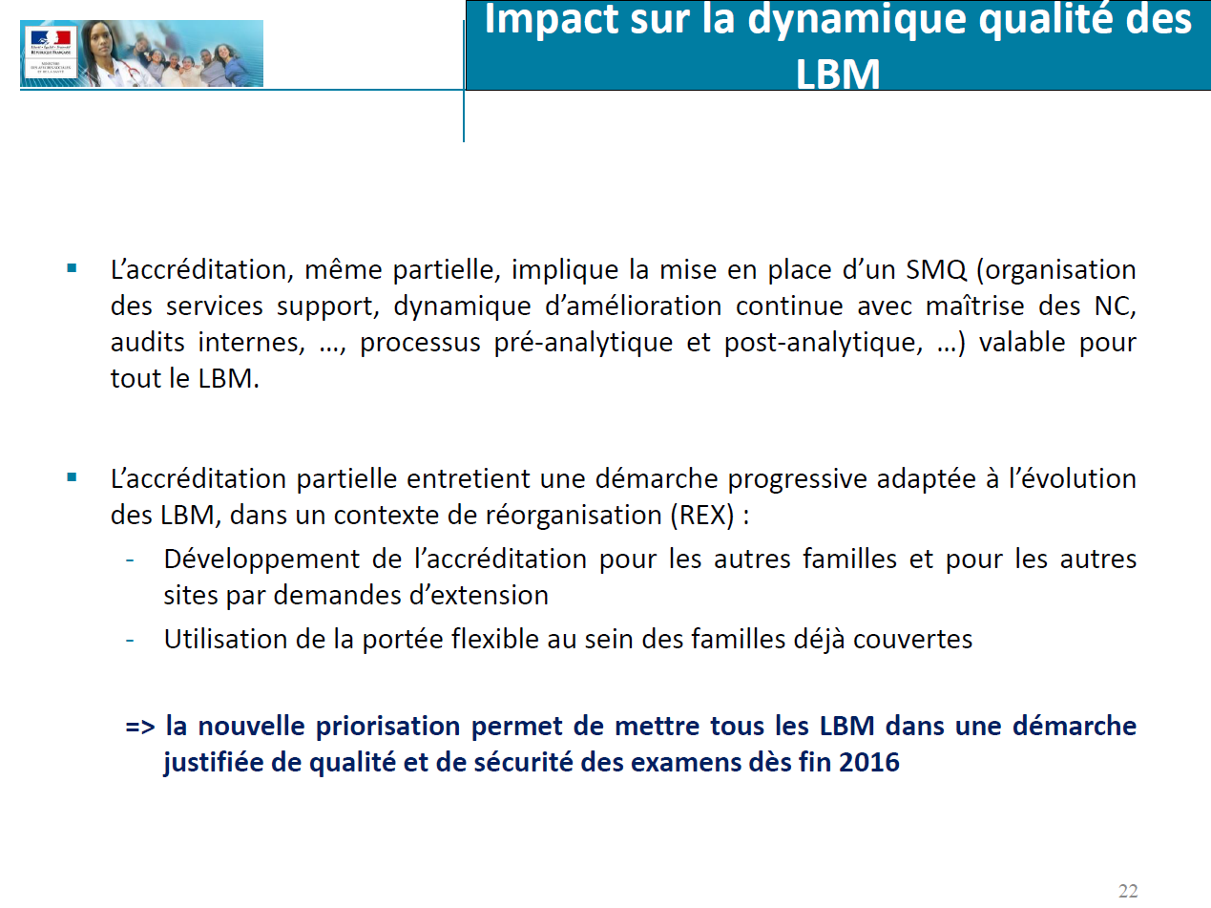

Slide 19
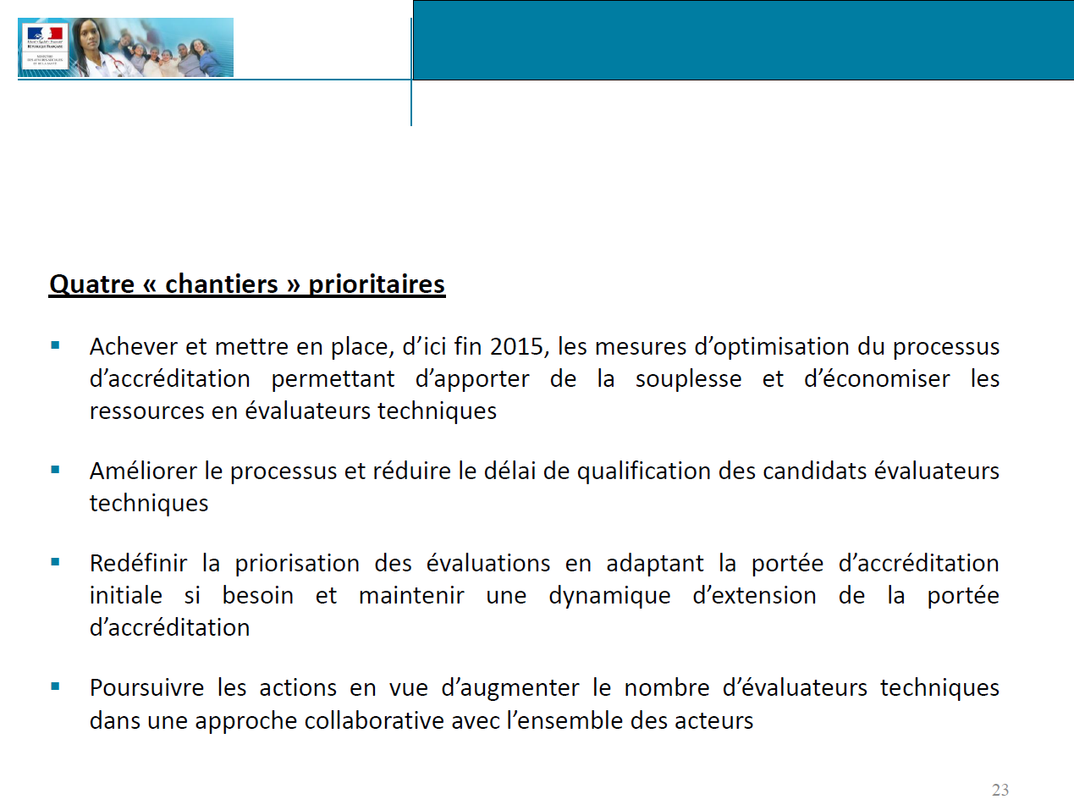

Slide 20
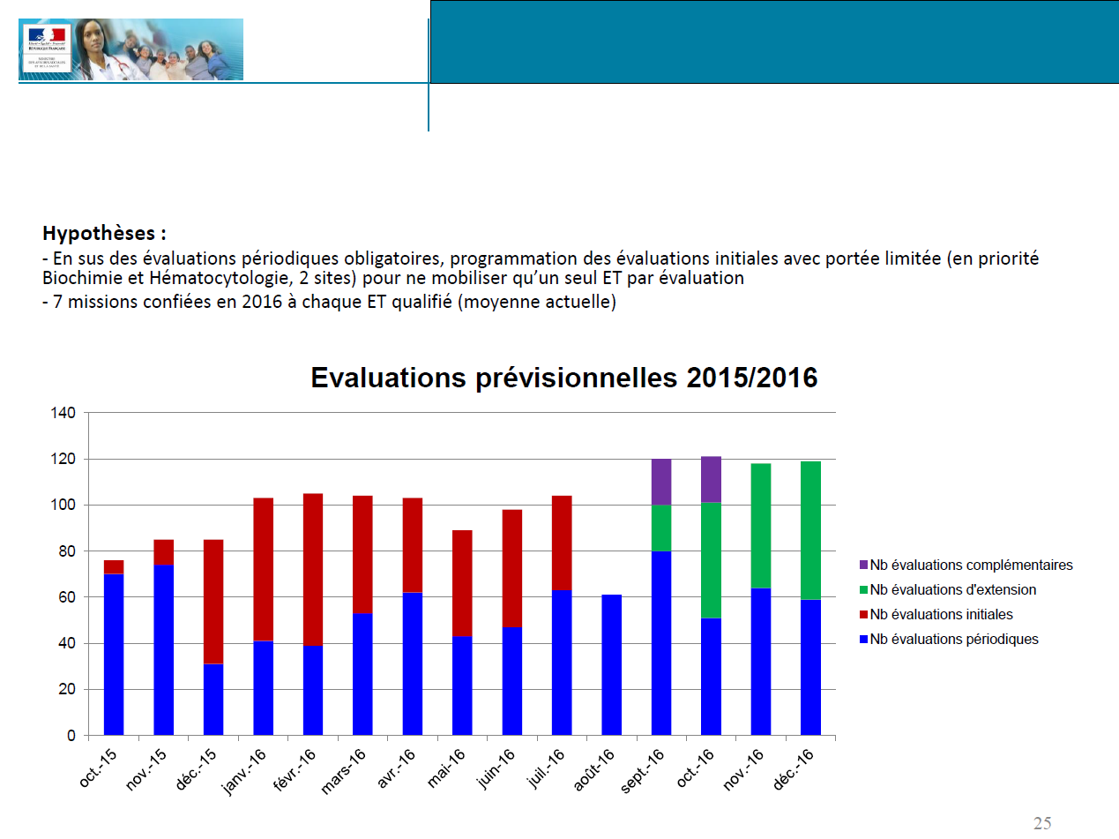

Slide 21
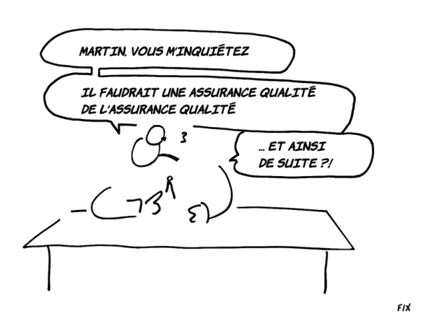
Nous mettons un « écart critique » au COFRAC
Annonce d’un passage de 50% à 1%

Slide 22
Nombre Total de LBM Accrédités
Au 1er Septembre 2015 | Au 01 Décembre 2015
573 | 598
Soit en 3 mois, 25 LBM accrédités
Quid du nombre de LBM à accréditer en 8 mois (431 LBM en attente)

Slide 23
Réunion du 16 septembre 2015 :
Position du SLBC
Reconnaissance positive des LBM accrédités
Communication large auprès des Médecins
Réduction des contraintes au niveau des comptes rendus
Reconnaissance financière de l’Assurance Maladie (forfait)
Maintien de la date 2018 :
      Pourcentage concept arbitraire
      Pas de pourcentage éliminatoire
      Allonger les délais de surveillance
La cap de 100% n’est ni réaliste ni atteignable
Reconnaissance financière de la Biologie délocalisée

Slide 24
WISHFUL THINKING
Avec le cercle vertueux des LBM accrédités, le nombre d’évaluateur à recruter va augmenter (Labac)

Slide 25
Monsieur DOROSZCZUK rejette les critiques négatives formulées dans la délibération adoptée le 8 octobre 2015 par le section G de l’ordre des Pharmaciens

Slide 26
Réunion du 15 octobre 2015 :
- Mesures de simplification et d’optimisation :
    Temps de formation des ET
    Nombre d’ET
    Temps d’évaluation :
      Prioriser des évaluations initiales
      Repousser les visites d’extensions et de surveillance

Slide 27
Réunion du 21 octobre 2015 :
Déterminer le nombre de familles
Réunion du 4 novembre 2015 :
Préconisations de simplification de SH FORM 02

Slide 29
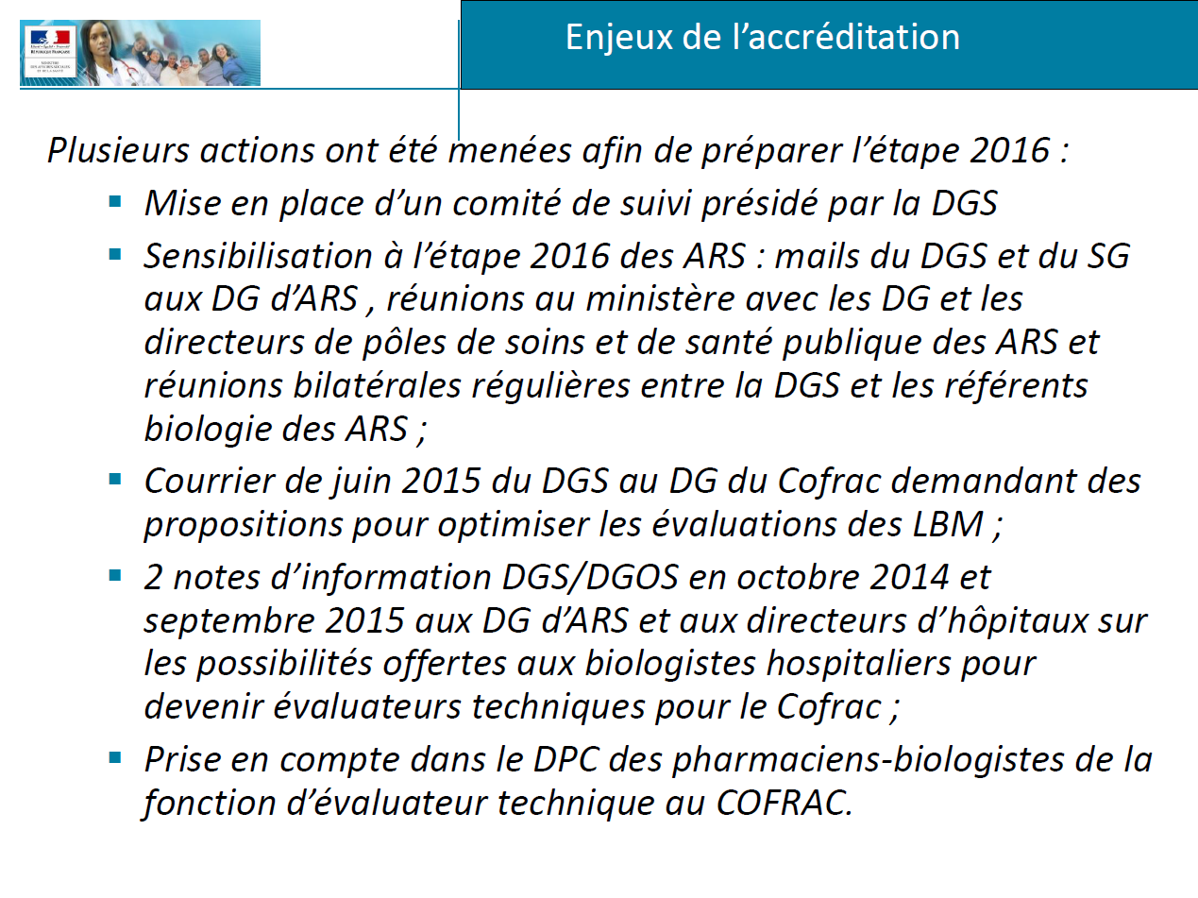

Slide 30
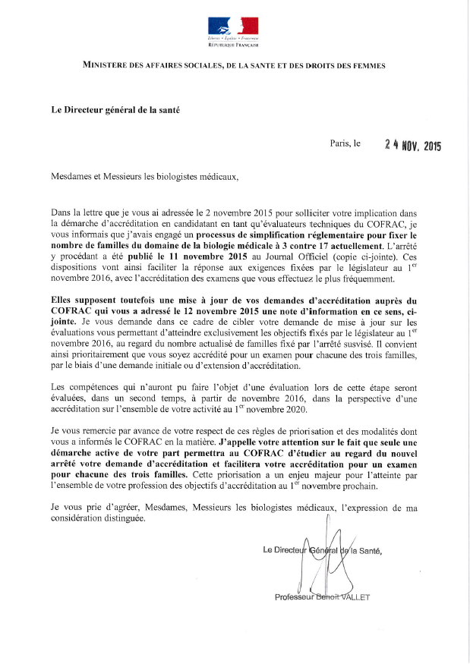

Slide 31
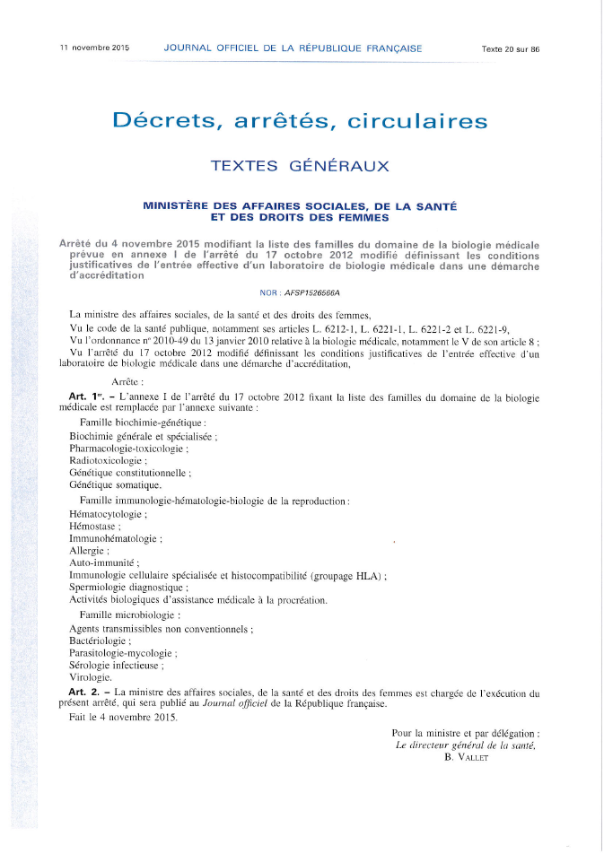

Slide 32
Projet d’article sur la validation des examens de biologie médicale
Versions du 2/10/15
« Art. D. 6211-3. - I. - Le résultat de l’examen de biologie médicale est validé par un biologiste médical avant toute communication.
« Le nom et le prénom du biologiste médical apparaissent en toutes lettres sur le résultat communiqué de l'examen.
« II. - L’interprétation contextuelle du résultat mentionnée aux articles L. 6211-2 et
L. 6211-19 consiste à écrire la signification biologique d’un ou de plusieurs résultats, pris individuellement ou dans leur ensemble, en fonction des éléments cliniques pertinents. L’interprétation contextuelle peut être postérieure à la validation du résultat dans les cas de décision thérapeutique urgente ou dans les périodes de permanence de l’offre de biologie médicale, ou dans le cas où est mise en œuvre la procédure décrite au 3° du I. Elle est réalisée dans le même temps que la validation dans les autres cas. L’interprétation comporte la signature du biologiste médical.
« III. - Les résultats validés du ou des examens de biologie médicale et leur interprétation contextuelle figurent dans un compte-rendu qui comporte les éléments mentionnés à l’article D. 6222-3, les éléments d’identification mentionnés à l’article D. 6211-2, l’identification du ou des biologistes médicaux signataires. Le compte-rendu reprend les principaux éléments pertinents du contexte clinique. Lorsque des résultats sont communiqués de façon partielle, le compte-rendu porte la mention "résultat partiel" ou "résultats partiels".
« IV. - La communication appropriée du résultat au prescripteur et au patient se fait, pour chaque examen dans le délai que permettent les données acquises de la science pour la phase analytique, en urgence si nécessaire. Le laboratoire est organisé de façon telle que les délais de rendu en urgence sont respectés pour toutes les situations médicales qui le nécessitent.
« V. - La communication du compte-rendu au prescripteur peut, avec son accord, être effectuée par la seule voie électronique.
« La communication du compte-rendu au patient comporte au moins un exemplaire papier. Toutefois, à la demande écrite du patient et au cas par cas, le biologiste médical peut transmettre le compte-rendu par la seule voie électronique.
« Le biologiste médical commente oralement, de manière appropriée, les résultats au patient, s’il l’estime nécessaire ou si le patient le demande, dans les conditions fixées à l’article L. 1111-2.

Slide 33
